Slide 1
Какую форму имеет Земля?
Прежде люди думали, что Земля – плоский или выпуклый (вроде старинного щита) круг, который держится на подпорках…
Насчет подпорок у различных народов были разные мнения…

Slide 2
Русь
Индия
Греция
Вавилон

Slide 3
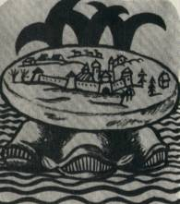
Так представляли Землю в старину на Руси

Slide 4
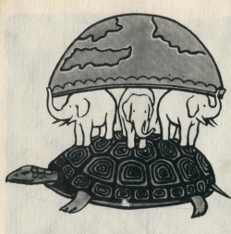
Земля по представлению Древних индусов

Slide 5
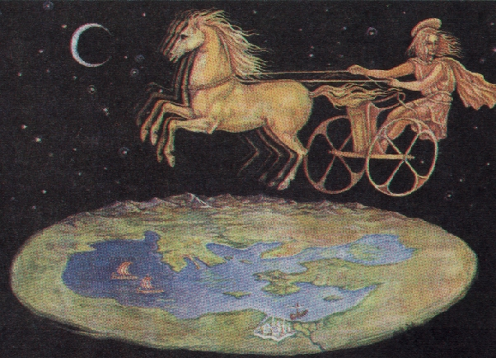
Земля по представлению Древних греков

Slide 6
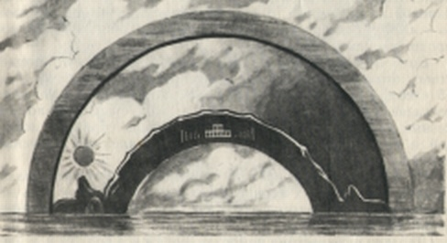
Земля по представлению Древних вавилонян

Slide 7
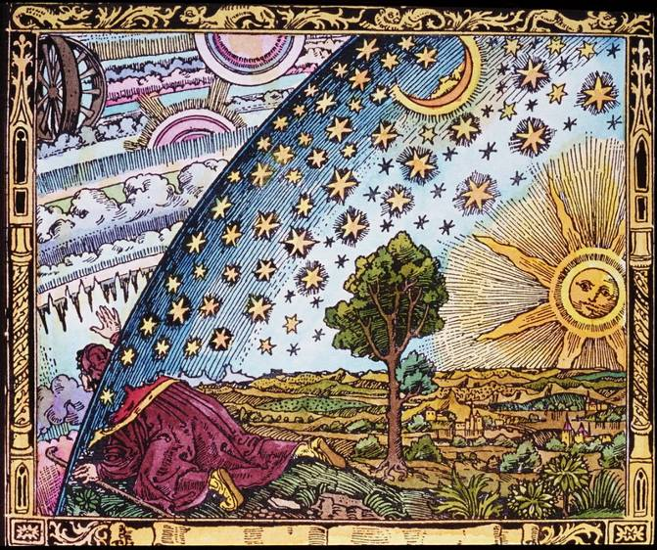
Путник любуется хрустальными небесами Аристотеля
ЭТОТ РИСУНОК СДЕЛАН НЕСКОЛЬКО СТОЛЕТИЙ НАЗАД

Slide 8
Удивительно…
Удивительно не то, что люди долгое время считали Землю плоской, как крышка стола.
Удивительно, что разум человека все-таки сумел узнать истинную форму Земли.
Правда, для этого понадобились многие и многие тысячи лет…

Slide 9
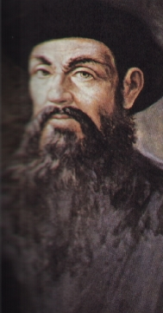
Фернан Магеллан (1470 - 1521) португальский мореплаватель

Slide 10
Цель экспедиции Магеллана
Проложить западный путь к Молуккским островам – истинной родине пряностей, опередив португальцев.

Slide 11
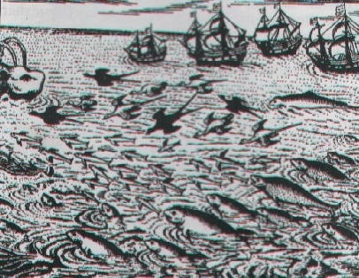
Корабли флотилии Магеллана
С ГРАВЮРЫ НАЧАЛА XVII в.

Slide 12
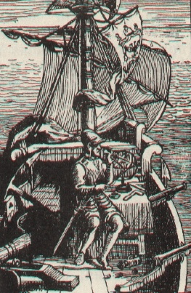
Магеллан во время кругосветного путешествия
Рисунок XVI в.

Slide 13
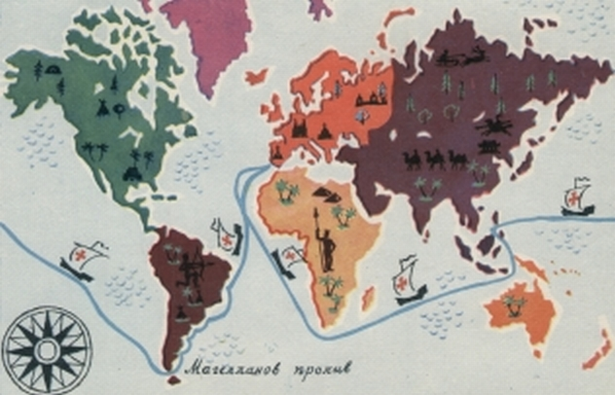
Путь экспедиции Магеллана

Slide 14
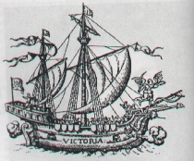
Корабль «VICTORIA»

Slide 15
Значение Экспедиции Магеллана
После 20 лет поисков открыт пролив, позже названный именем Магеллана.
Доведено до конца дело, которому посвятил жизнь Христофор Колумб, - проложен западный путь в страны Востока.
На практике доказана шарообразность нашей планеты.
Установлением огромных размеров Тихого океана опровергнута идея существенного преобладания суши над морем.

Slide 16
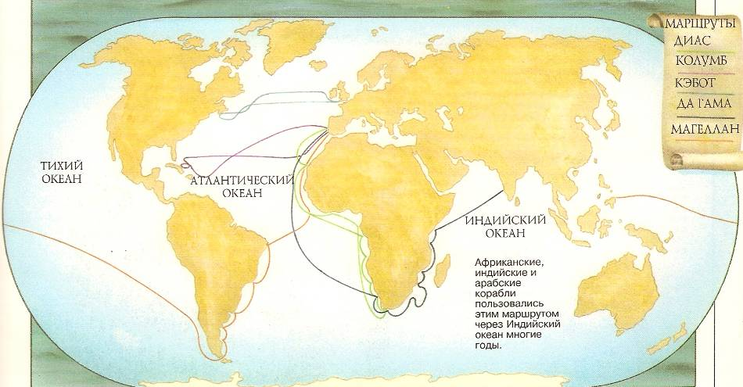
Маршруты

Slide 17
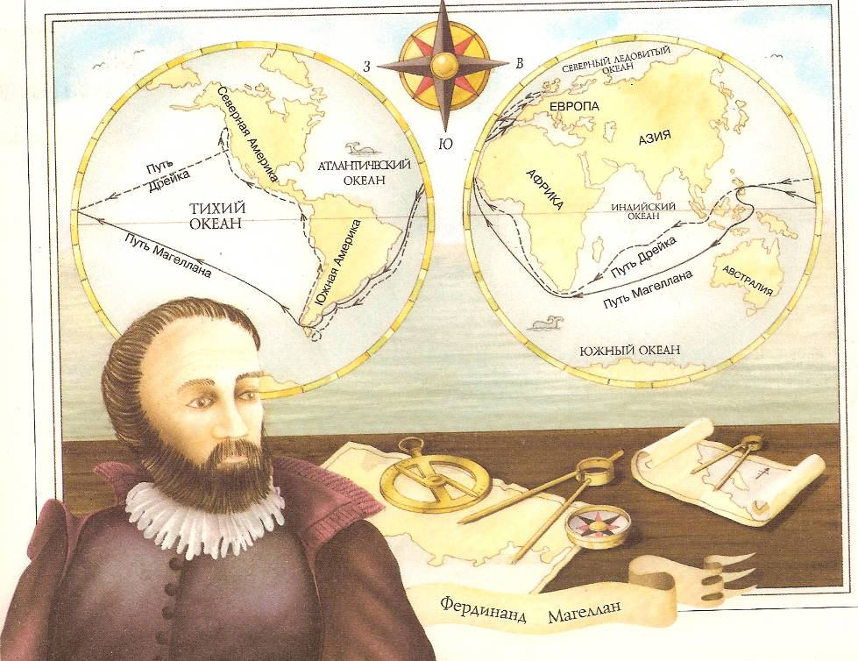

Slide 18
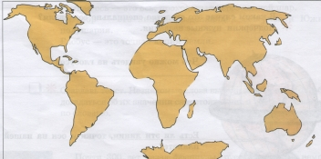
Проложи маршрут

Slide 19
Фото Земли, сделанное с космического корабля «Аполлон-17»

Slide 20
Модель Земли

Slide 21
Форма Земли окружающий мир 4 класс
Автор: М.А. Ткаченко
МОУ «Гимназия № 10»

